Slide 1

Lukevin kaupunni
-kampanja
Elina Kauppila, vastaava informaatikko, Oulun kaupunginkirjasto
Tanja Salo, lukutaidon edistämisen kehittäjäopettaja, SiKu
Raisa Laitala, informaatikko, Oulun kaupunginkirjasto
Notes:
Elina

Slide 2
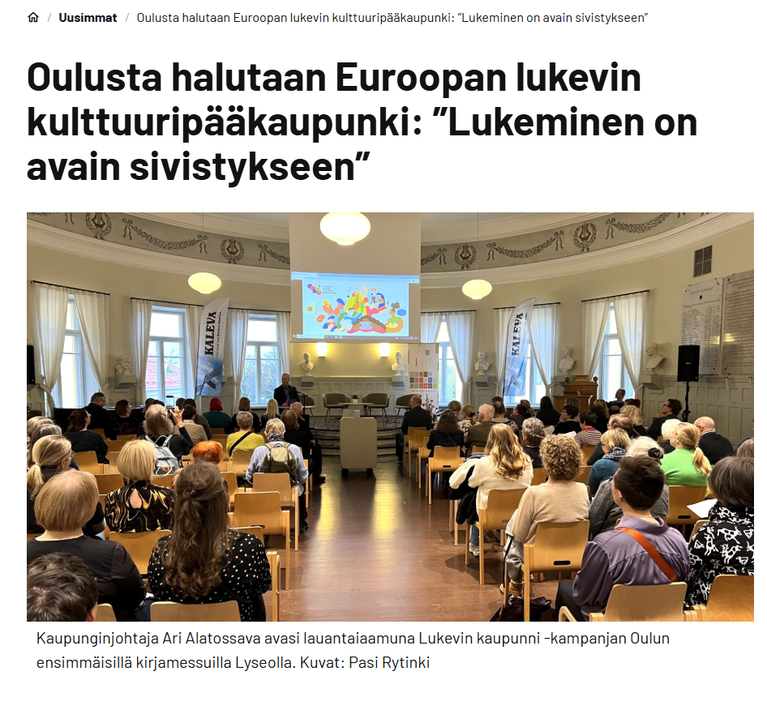
Lukevin kaupunni on osa Oulu 2026 -hanketta
Kaupunginjohtaja avasi kampanjan Oulun ensimmäisillä kirjamessuilla lokakuussa
Tavoitteet:
  saavuttaa Kansallisen lukutaitostrategian 2030 tavoitteet
    huomioida kaiken ikäiset ja erilaiset lukijat
    innostaa lukemaan ja vahvistaa monilukutaitoa
Kuvakaappaus Pasi Rytingin artikkelista (Mun Oulu, 19.10.2024)
Notes:
Elina

Slide 3


Lukevin kaupunni -kampanja
Hyvä lukutaito on meille oululaisille tärkeä asia.
Lukevin kaupunni -kampanjassa kerromme oululaisesta lukutaitotyöstä ja monista eri lukutaitotoimijoista.
Innostamme oululaisia lukemaan ja huomaamaan, miten lukeminen tuo iloa ja lisää hyvinvointia. Kampanjan tavoitteet tukevat LOPS:n laaja-alaisen osaamisen tavoitteita.
Tuomme esille tarinoita ja lukemisen tapoja monessa muodossa.
Yhteisenä tavoitteenamme on mahdollistaa jokaiselle oululaiselle vahva lukutaito ja hyvä elämä.
Lukevin kaupunni tehdään yhdessä ja kampanja on osallistujiensa näköinen.
Verkkosivut: ouka.fi/lukevinkaupunni
Notes:
Elina

Slide 4

Notes:
Elina

Slide 5

Miten lukiot voivat osallistua?
Notes:
Tanja

Slide 6
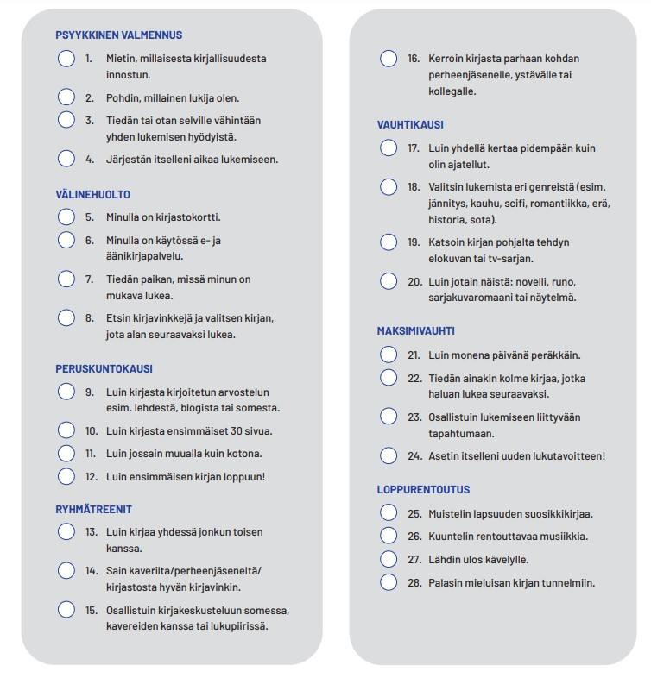

1) Osallistukaa Lukukuntoon-haasteeseen
Mukava ja helppo lukuhaaste, jonka avulla voi aktivoida opiskelijoiden lukuintoa.
Tulostettavat Lukukuntoon-haasteet Lukevin kaupunni -sivustolla.
  aikuisille (sopii myös lukiolaisille)
  varhaiskasvatukseen ja perheille
  koululaisille
  työyhteisöille
Lukevin kaupunni -kirjavinkit verkkosivuilla.
P.S. Jaa pieni osallistujatarina lukiostasi Lukevin kaupunni -verkkosivuilla! Ota yhteyttä: tanja.salo@ouka.fi.
Notes:
Tanja

Slide 7

2) Bongatkaa lukutekoja
Onko lukionne käytävällä kirjojen vaihtopiste? Kuuntelevatko opiskelijanne hyppäreillä äänikirjoja? Osallistutaanko teillä aktiivisesti kirjavinkkauksiin?
Lukeminen on jollain tavalla osa kaikkien koulujen ja oppilaitosten arkea. Edetä voi myös pienin askelin, ja jokainen voi osallistua omalla tavallaan.
Tehdään lukutaitotyö näkyväksi
Kerrotaan lukioiden lukutaidon edistämiseen liittyvästä toiminnasta
Tuodaan esille tarinoita ja lukemisen tapoja eri muodoissa
Notes:
Tanja

Slide 8

3) Kuvatkaa lukutekovideoita
Valitkaa jokin omista lukuteoistanne.
Kootkaa videon tekemisestä innostunut porukka (alaikäisiltä lupa videon julkaisuun Lukevin kaupunni -verkkosivuilla).
Kuvatkaa ja editoikaa video, jolla esittelette yhden lukuteon, esim. iMovie-sovelluksella (kuvakäsikirjoitus -> traileri)
    vaakamuoto
    mukaan lukion nimi
    pituus max. 3 min.
Jakakaa video(nne) OneDrivessa tai lähettäkää Youtube- tai Vimeo-linkki(nne) Tanjalle tanja.salo@eduouka.fi (Huom. Eduouka-osoite).
Notes:
Tanja

Slide 9

4) Osallistukaa Lukuboostiin
tarkoitus: lukemaan innostaminen
kohderyhmä: 13–25-vuotiaat nuoret
kampanja-aika: tammikuun 2025 loppuun
keinot: lukuvarttien kerääminen
  opiskelija lukee 15 min. ja rekisteröi sen: Osallistu haasteeseen!
palkinnot:
  viikkopalkintoja
  pääpalkinto 1 000 e
koukku: jokainen rekisteröinti on arpa eli jo yhdellä lukuvartilla voi voittaa
lopuksi: nuorten omien lukusuosituslistojen julkaiseminen
Oulun kaupunki on Lukuboostin viestintäkumppani osana Lukevin kaupunni -kampanjaa
Notes:
Tanja

Slide 10

Notes:
Tanja

Slide 11

5) Kertokaa lukuteoistanne muillekin
Käyttäkää somepostauksissa hästägejä
  #LukevinKaupunni
  #OuluLukee
  #Oulu2026
Tägätkää @oulunkaupunginkirjasto, julkaisuja jaetaan kaupungin kanavissa.
Hyödyntäkää kampanjan Instagram-tarroja (tulossa!)
Julkaisemme esimerkkejä koulujen ja 2. asteen oppilaitosten lukutaitotyöstä erityisesti maaliskuussa.
  Lukevin-sivut, some, Mun Oulu, media
  Osallistua voi tietysti ympäri vuoden!
Notes:
Elina & Tanja

Slide 12
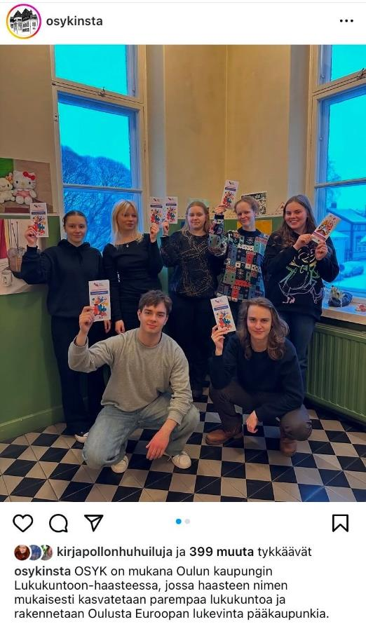
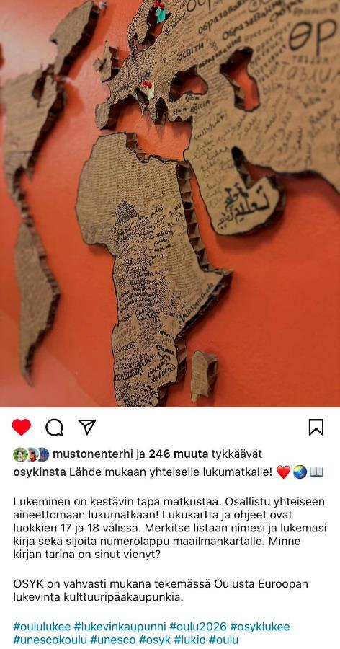
OSYK näyttää mallia!
Lukutekojen kerääminen täydessä vauhdissa
Lukukuntoon-haasteet
  nuoret
  henkilökunta
Aineeton lukumatka: Lukukartan täydentäminen
myös lukutekovideoita jo tekeillä
(OSYK on mukana. 2024. Instagram 17.12.2024, OSYK. Tilapäivitys lukion sivulla. Viitattu 19.12.2024.)
(Lähde mukaan. 2024. Instagram 28.11.2024, OSYK. Tilapäivitys lukion sivulla. Viitattu 19.12.2024.)
Notes:
Tanja

Slide 13

6) Seuratkaa Lukevin kaupunni -verkkosivuille päivittyviä vinkkejä
Vinkkejä osallistumiseen päiväkodeille, kouluille ja 2. asteelle | Lukevin kaupunni | Oulun kaupunki
Notes:
Tanja

Slide 14

7) Ota käyttöön valmiit kirjalistat moduuleihin ja muut vinkkausmateriaalit
Kaipaatko vinkkejä esim. äidinkielen moduuleihin? Katso Kirjastoreitti-sivuilta valmiit kirjavinkkipaketit.
Hyödynnä myös kirjaston STEAM-kirjavinkit lukioon ja 2. asteelle.
Katso opiskelijoiden kanssa luokassa kirjaston kirjavinkkausvideoita eri teemoilla. Videoiden kesto noin 20 min. Uusi vinkkausvideo julkaistaan aina lokakuussa Kohti lukulomaa! -vinkkausviikolla. Videot löydät lukion Kirjastoreitti-sivuilta.
Innosta opiskelijoita suorittamaan Lukion kirjallisuusdiplomi.
Lukemaan innostamisen materiaalia löytyy myös Eväitä opiskeluun –sivustolta: Ei ole parempaa kuin lukeminen.
Notes:
Elina
Muistutella, että toivotaan kaikki lukiot mukaan Kirjastoreittiin.

Slide 15
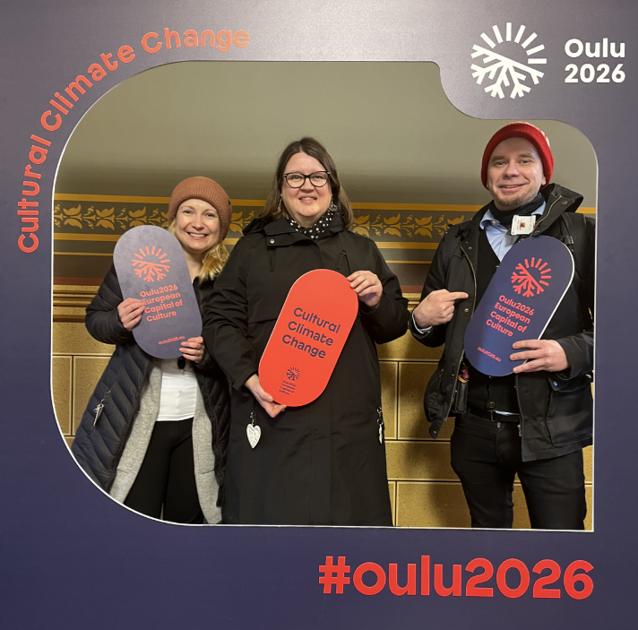

Kiitos!
Kampanjasta vastaa
SiKun Lukemisen & kirjastoyhteistyön ohjausryhmä.
Yhteyshenkilöt:
Tanja Salo, lukutaidon edistämisen kehittäjäopettaja, SiKu
tanja.salo@ouka.fi
Elina Kauppila, vastaava informaatikko, Oulun kaupunginkirjasto, kouluyhteistyö elina.kauppila@ouka.fi
Mikko Paajala, palvelupäällikkö,
Oulun kaupunginkirjasto
mikko.paajala@ouka.fi
Notes:
Elina

